Slide 1
5 смертельных ошибок в статистике, из-за которых ваши статьи не примут в Q1-журналы
Иван Поздняков
Blastim, 2025

Slide 2
#1 Неправильная интерпретация p-value

Slide 3
#1 Неправильная интерпретация p-value
... а какая вообще правильная?

Slide 4
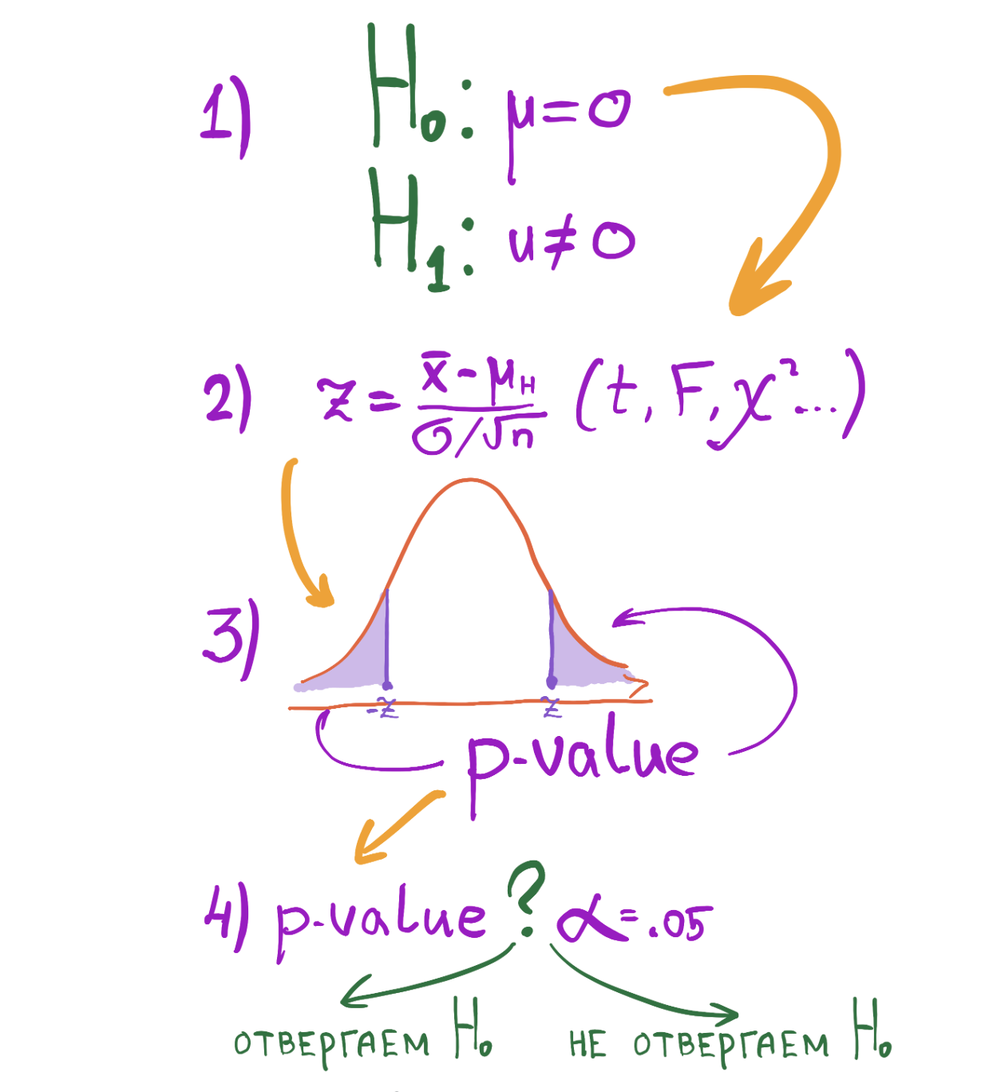
Тестирование уровня значимости нулевой гипотезы
Формулируем статистические гипотезы: H0 (эффекта нет) и H1 (эффект есть)
Считаем тестовую статистику: z, t, F...
Считаем p-value – вероятность получить такое и более экстремальное значение статистики при условии, что H0 верна.
Принимаем решение об исходных гипотезах

Slide 5
Тестирование уровня значимости нулевой гипотезы
Формулируем статистические гипотезы: H0 (эффекта нет) и H1 (эффект есть)
Считаем тестовую статистику: z, t, F...
Считаем p-value – вероятность получить такое и более экстремальное значение статистики при условии, что H0 верна.
Принимаем решение об исходных гипотезах

Slide 6
Тестирование уровня значимости нулевой гипотезы
Формулируем статистические гипотезы: H0 (эффекта нет) и H1 (эффект есть)
Считаем тестовую статистику: z, t, F...
Считаем p-value – вероятность получить такое и более экстремальное значение статистики при условии, что H0 верна.
Принимаем решение об исходных гипотезах

Slide 7
Тестирование уровня значимости нулевой гипотезы
Формулируем статистические гипотезы: H0 (эффекта нет) и H1 (эффект есть)
Считаем тестовую статистику: z, t, F...
Считаем p-value – вероятность получить такое и более экстремальное значение статистики при условии, что H0 верна.
Принимаем решение об исходных гипотезах

Slide 8
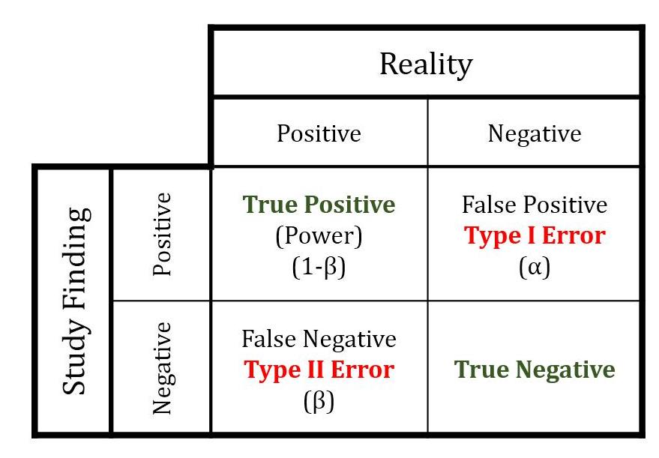
Тестирование уровня значимости нулевой гипотезы
Формулируем статистические гипотезы: H0 (эффекта нет) и H1 (эффект есть)
Считаем тестовую статистику: z, t, F...
Считаем p-value – вероятность получить такое и более экстремальное значение статистики при условии, что H0 верна.
Принимаем решение об исходных гипотезах

Slide 9
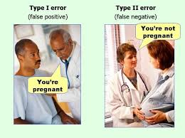
Тестирование уровня значимости нулевой гипотезы
Формулируем статистические гипотезы: H0 (эффекта нет) и H1 (эффект есть)
Считаем тестовую статистику: z, t, F...
Считаем p-value – вероятность получить такое и более экстремальное значение статистики при условии, что H0 верна.
Принимаем решение об исходных гипотезах

Slide 10
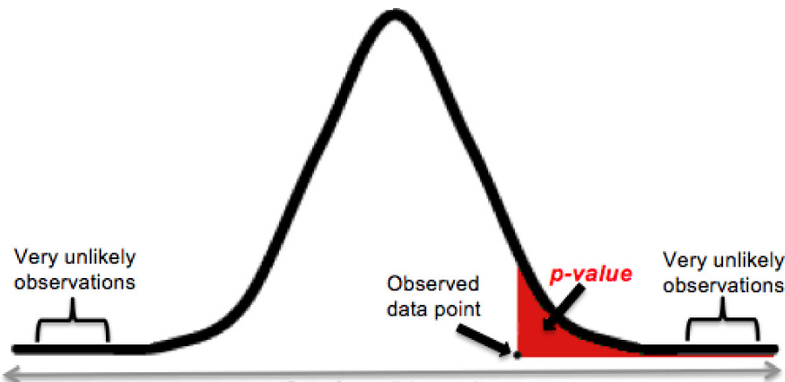
#1 Неправильная интерпретация p-value
Статистические тесты не дают 100% гарантии!
p-value – не вероятность верности H0!
Излишняя интерпретация p > .05
p-value – не показатель размера эффекта!

Slide 11
#1 Неправильная интерпретация p-value
Статистические тесты не дают 100% гарантии!
p-value – не вероятность верности H0!
Излишняя интерпретация p > .05
p-value – не показатель размера эффекта!

Slide 12
#1 Неправильная интерпретация p-value
Статистические тесты не дают 100% гарантии!
p-value – не вероятность верности H0!
Излишняя интерпретация p > .05
p-value – не показатель размера эффекта!

Slide 13
#1 Неправильная интерпретация p-value
Статистические тесты не дают 100% гарантии!
p-value – не вероятность верности H0!
Излишняя интерпретация p > .05
p-value – не показатель размера эффекта!

Slide 14



#2 Инфляция единиц анализа (нарушение независимости)
Inflating the units of analysis

Slide 15



#3 Усы

Slide 16




#3 Усы

Slide 17
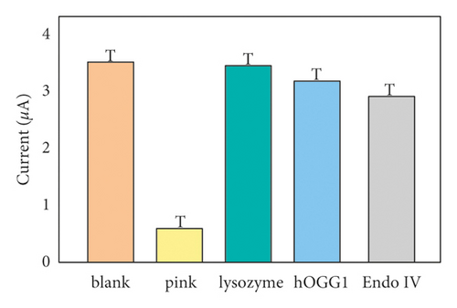
#3 Усы

Slide 18
#3 Усы
Оригинал статьи
Retraction Watch

Slide 19
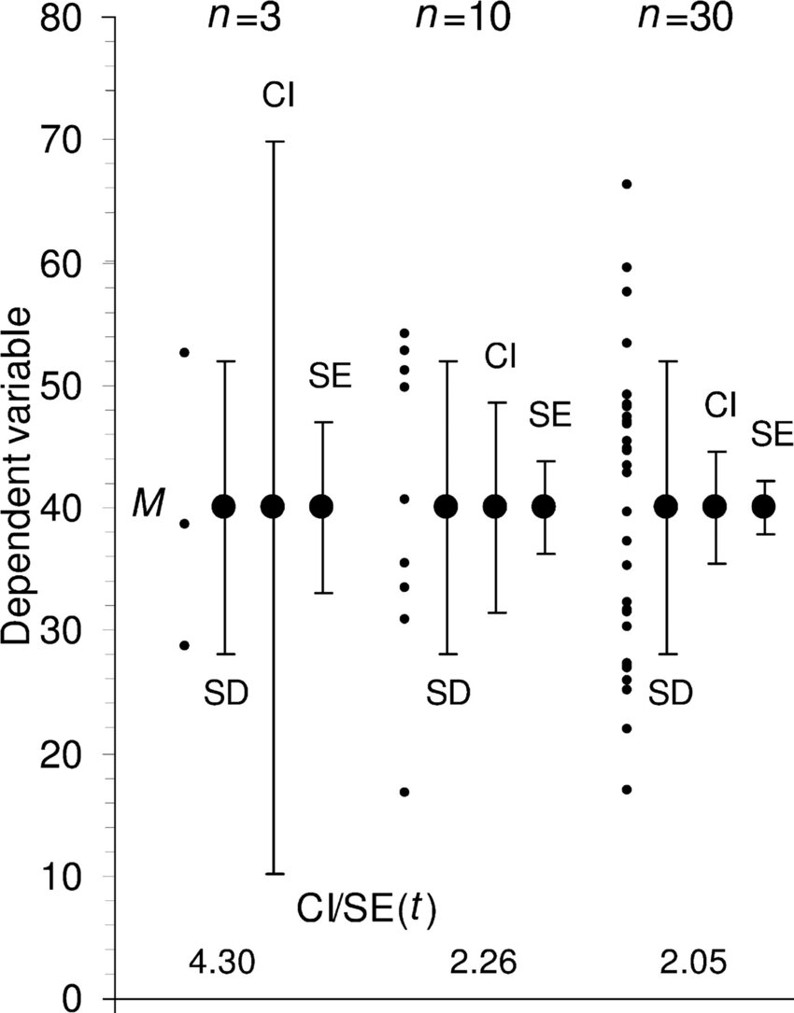
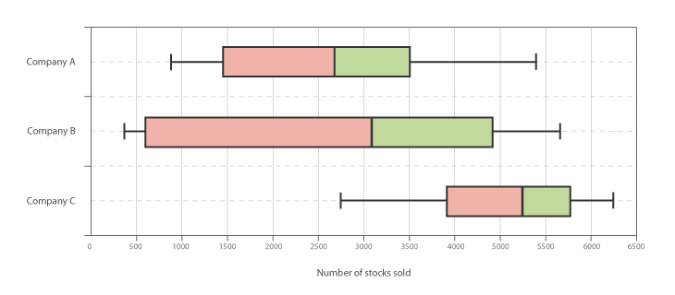
#3 Усы
Картинка из статьи Cumming et al., 2007, очень доступная статья, рекомендую!
Standard Deviation [SD] = стандартное отклонение
Standard Error (of the mean) [SE/s.e.m.] = стандартная ошибка (среднего)
95% Confidence Interval [CI95] = 95% доверительный интервал
Реже:
Range (Размах)
Специальные усы у специальных графиков (например, ящик с усами)

Slide 20
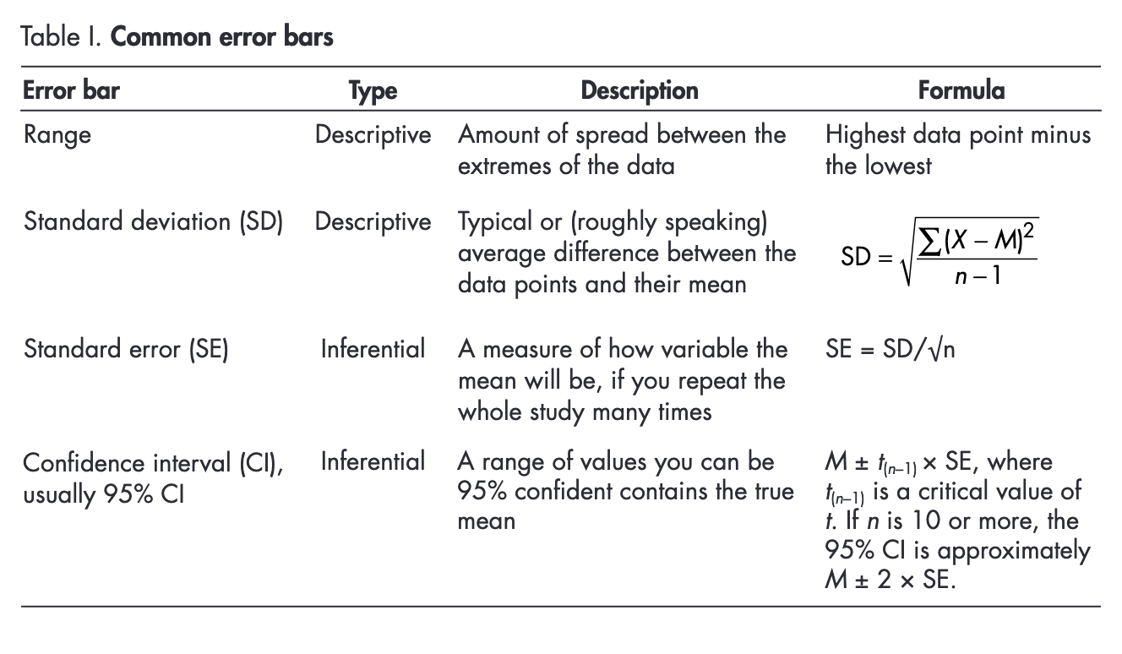
Таблица тоже из статьи Cumming et al., 2007

Slide 21

#4 Множественные Сравнения
Multiple comparisons

Slide 22

#4 Множественные сравнения
Мертвый лосось (Оригинальная статья –)
Используйте поправки на множественные сравнения
Помните, что поправки на множественные сравнения снижают статистическую мощность – особенно консервативный Бонферрони

Slide 23
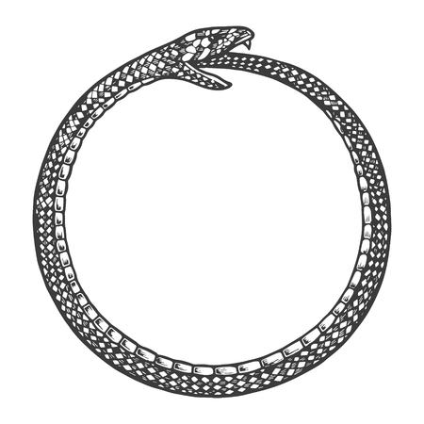
Круговой Анализ Круговой Анализ Круговой Анализ Круговой Анализ
#5
Circular Analysis Circular Analysis Circular Analysis

Slide 24
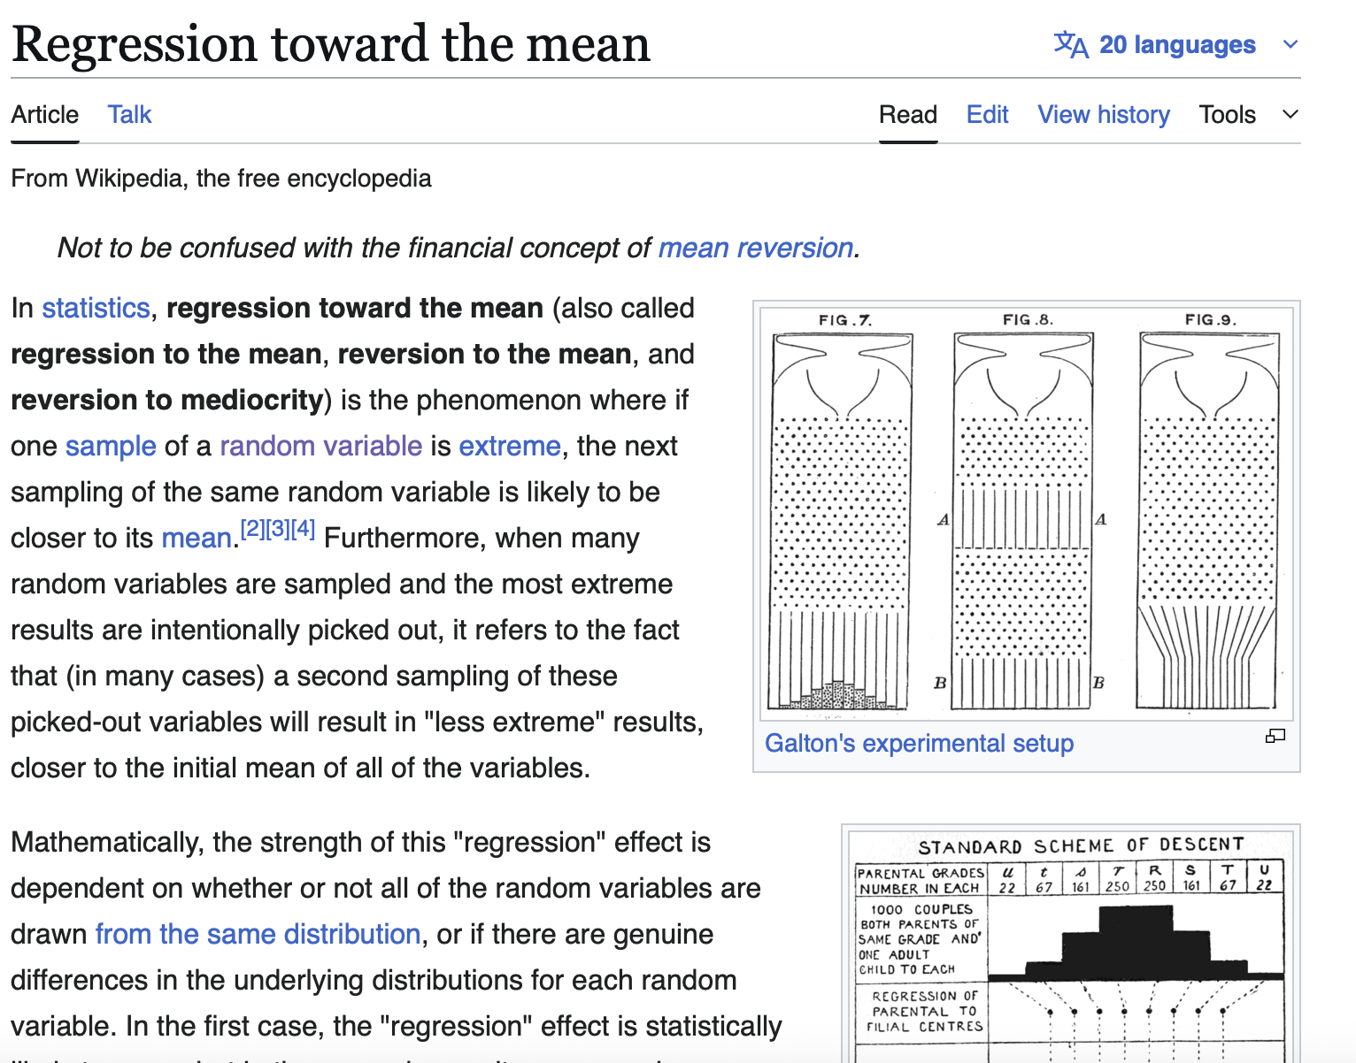
Регрессия к среднему
Регрессия к среднему: очень высокие или очень низкие показатели со временем имеют тенденцию “возвращаться” ближе к среднему значению.
Из-за регрессии к среднему, если выборку разделить на две по медиане, то нижняя группа при повторном измерении в среднем улучшит показатели, а верхняя – ухудшит.

Slide 25


Slide 26
Больше ошибок!

Slide 27

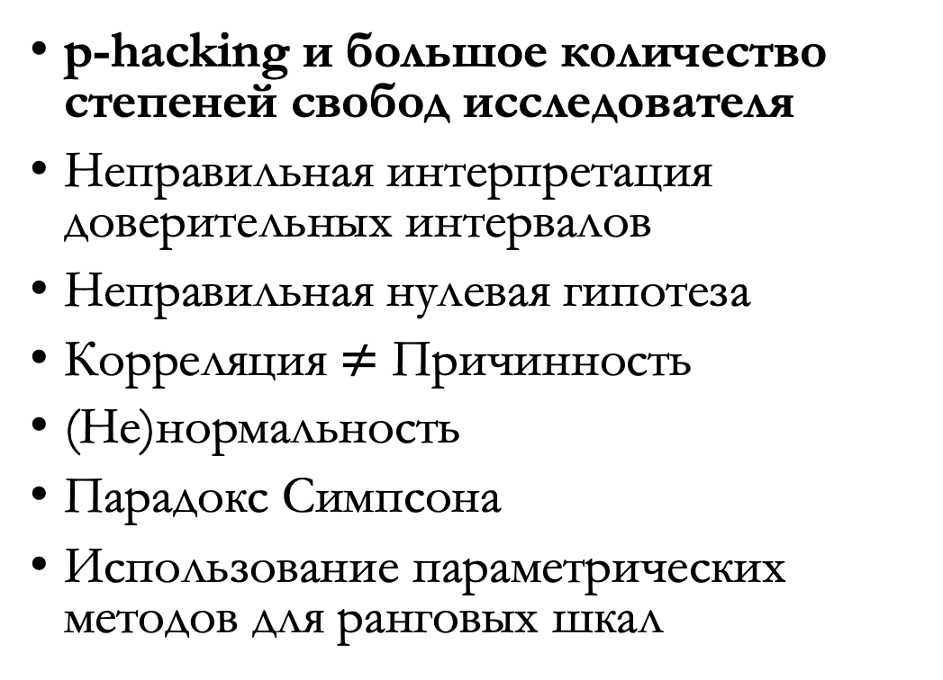
Больше ошибок!
p-hacking и большое количество степеней свобод исследователя
Неправильная интерпретация доверительных интервалов
Неправильная нулевая гипотеза
Корреляция $≠$ Причинность
(Не)нормальность
Парадокс Симпсона
Использование параметрических методов для ранговых шкал

Slide 28

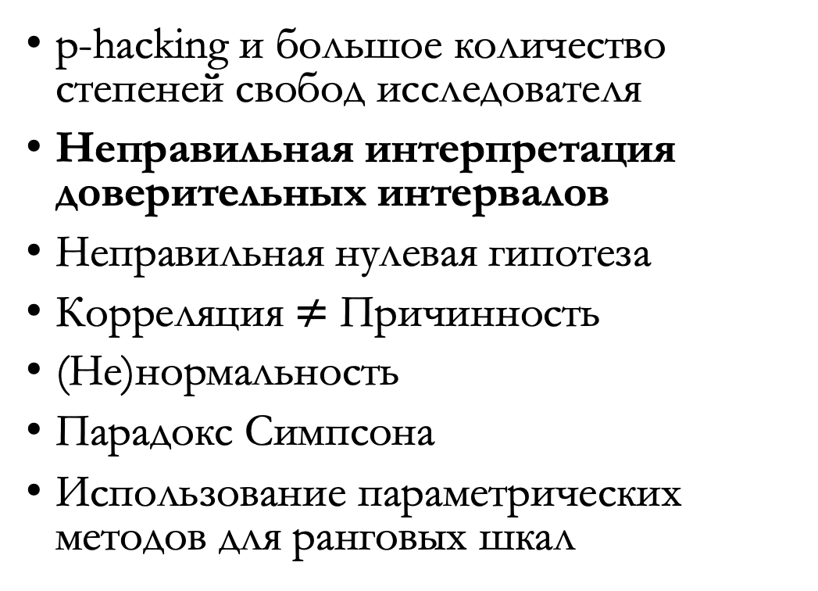
Больше ошибок!
p-hacking и большое количество степеней свобод исследователя
Неправильная интерпретация доверительных интервалов
Неправильная нулевая гипотеза
Корреляция $≠$ Причинность
(Не)нормальность
Парадокс Симпсона
Использование параметрических методов для ранговых шкал

Slide 29
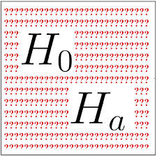
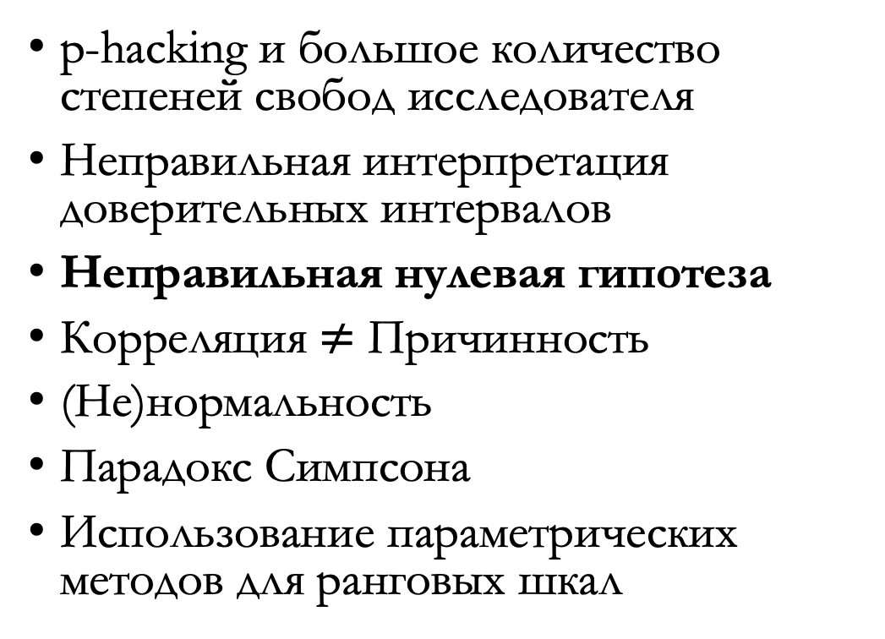
Больше ошибок!
p-hacking и большое количество степеней свобод исследователя
Неправильная интерпретация доверительных интервалов
Неправильная нулевая гипотеза
Корреляция $≠$ Причинность
(Не)нормальность
Парадокс Симпсона
Использование параметрических методов для ранговых шкал

Slide 30

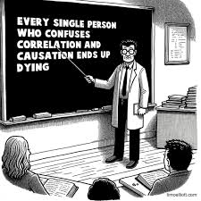
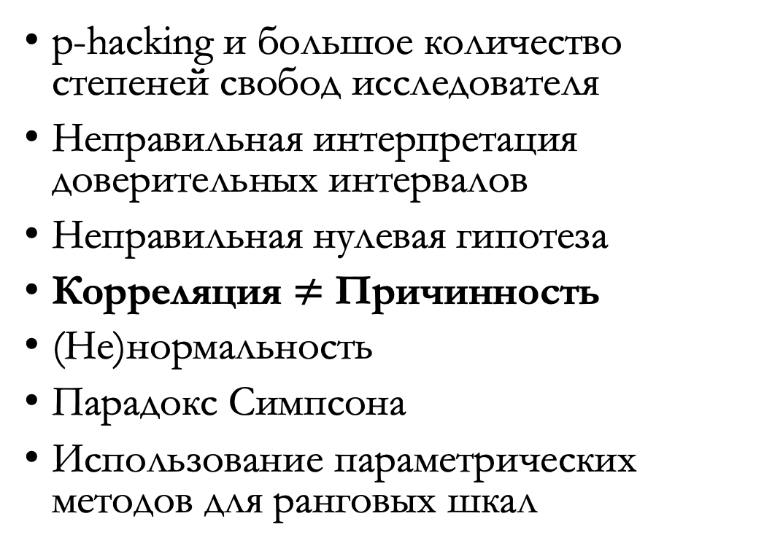
Больше ошибок!
p-hacking и большое количество степеней свобод исследователя
Неправильная интерпретация доверительных интервалов
Неправильная нулевая гипотеза
Корреляция $≠$ Причинность
(Не)нормальность
Парадокс Симпсона
Использование параметрических методов для ранговых шкал

Slide 31

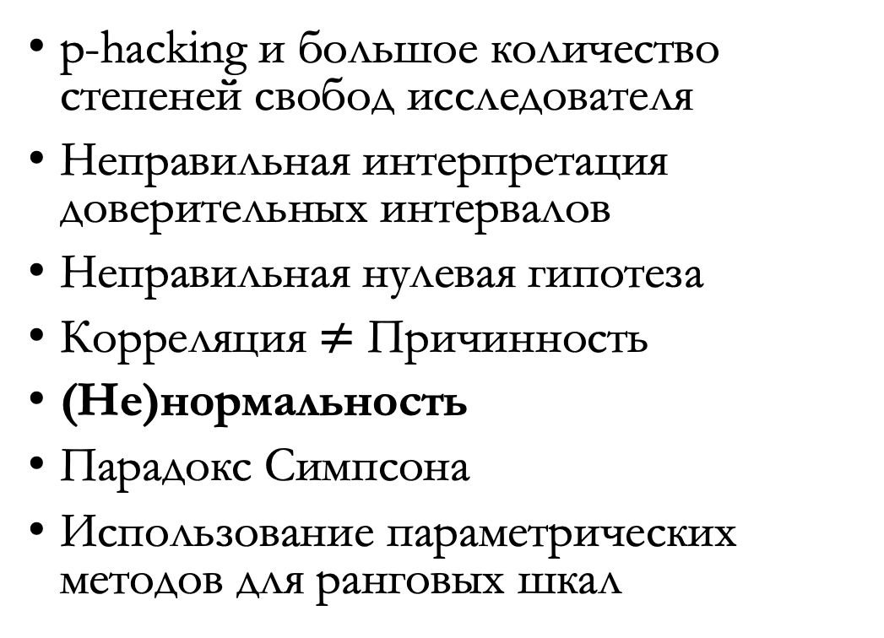
Больше ошибок!
p-hacking и большое количество степеней свобод исследователя
Неправильная интерпретация доверительных интервалов
Неправильная нулевая гипотеза
Корреляция $≠$ Причинность
(Не)нормальность
Парадокс Симпсона
Использование параметрических методов для ранговых шкал

Slide 32
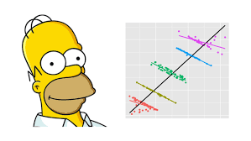
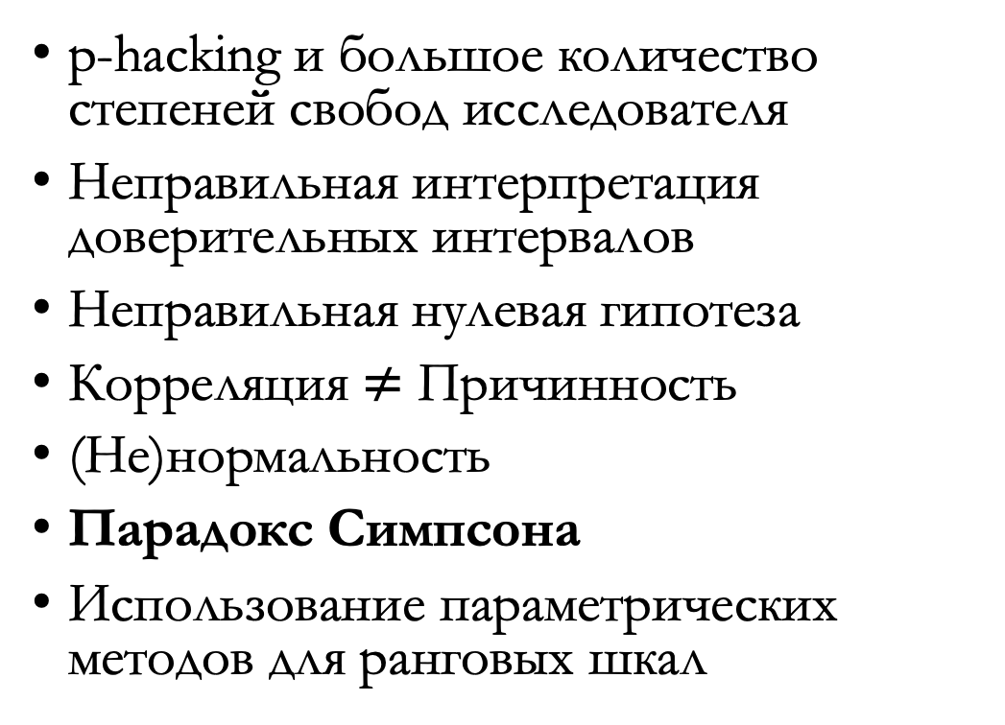
Больше ошибок!
p-hacking и большое количество степеней свобод исследователя
Неправильная интерпретация доверительных интервалов
Неправильная нулевая гипотеза
Корреляция $≠$ Причинность
(Не)нормальность
Парадокс Симпсона
Использование параметрических методов для ранговых шкал

Slide 33

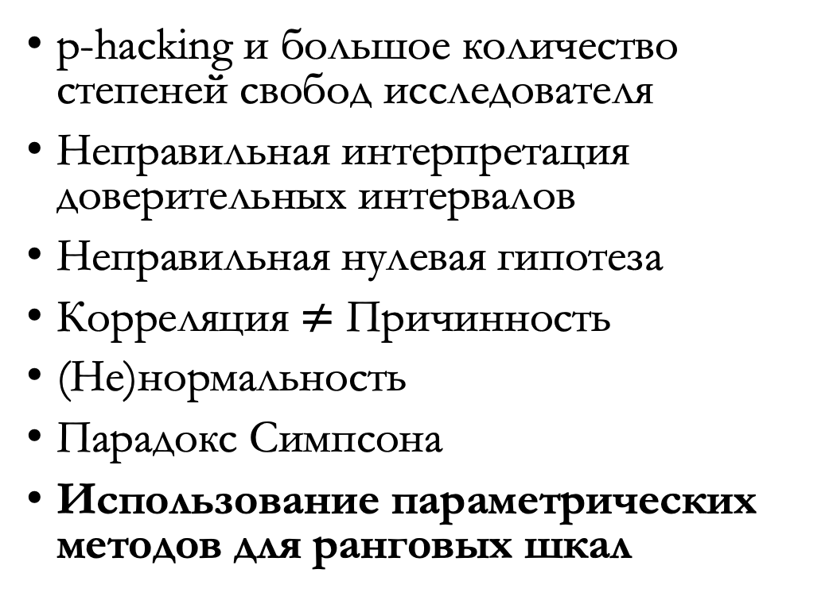
Больше ошибок!
p-hacking и большое количество степеней свобод исследователя
Неправильная интерпретация доверительных интервалов
Неправильная нулевая гипотеза
Корреляция $≠$ Причинность
(Не)нормальность
Парадокс Симпсона
Использование параметрических методов для ранговых шкал

Slide 34
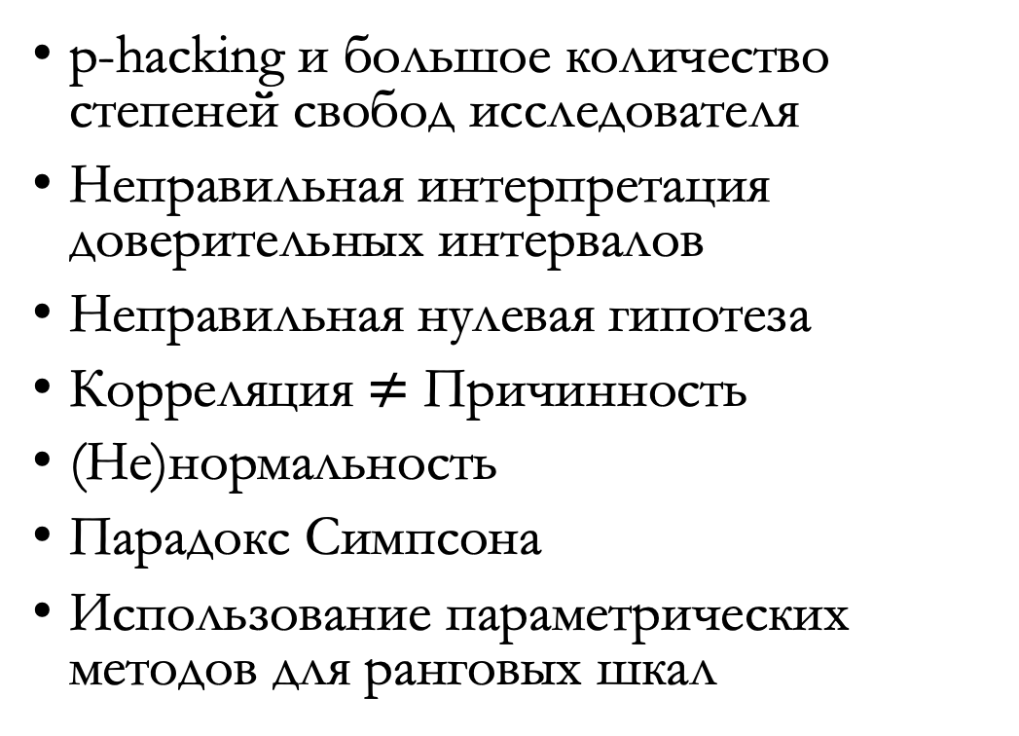
Больше ошибок!
Для дальнейшего чтения:
Makin, T. R., & Orban de Xivry, J. J. (2019). Ten common statistical mistakes to watch out for when writing or reviewing a manuscript.
Еще про эти темы и многое другое есть у моих коллег: Лены и Лены.
Кстати, они тоже преподаватели у нас на курсе!
p-hacking и большое количество степеней свобод исследователя
Неправильная интерпретация доверительных интервалов
Неправильная нулевая гипотеза
Корреляция $≠$ Причинность
(Не)нормальность
Парадокс Симпсона
Использование параметрических методов для ранговых шкал

Slide 35
Спасибо за внимание!
@pozdniakovivan – найти меня в ТГ
Все скрипты – здесь
А еще у меня есть бусти и патреон...

